Slide 1

Digital dabei – Startpaket
Baustein 2.2
In diesem Baustein geht es um die Bildschirmsperre –
wir besprechen ihre Funktion,
klären, welche Varianten es gibt
und richten gemeinsam eine Bildschirmsperre ein.
Notes:
Begrüßen Sie die Teilnehmenden und geben Sie einen Überblick über die heutige Begleitung. (Dauer: 5 Minuten)

Slide 2
Austausch: Bildschirmsperre
Was ist eine Bildschirmsperre?
Kann jeder
einfach so
Ihr Gerät nutzen?
Welche Bildschirm-sperre nutzen Sie?
Notes:
Kommen Sie mit den Teilnehmenden ins Gespräch. Erfragen Sie, ob die Teilnehmenden wissen, was eine Bildschirmsperre ist (bei Android auch zu finden unter den Begriffen „Displaysperre“ oder „Sperrbildschirmtyp“) und wenn ja, ob sie eine eingerichtet haben. Thematisieren Sie außerdem, wieso eine Bildschirmsperre wichtig ist.
(Dauer: 10 Minuten)
Informationen, die Sie an die Teilnehmenden direkt weitergeben können (daher die Ansprache mit „Sie“):
Die Bildschirmsperre:
Sie können bei jedem Smartphone oder Tablet eine Bildschirmsperre einstellen. Die Bildschirmsperre ist das Passwort zu Ihrem Gerät. Ist Ihr Gerät sicher gesperrt, können weder Diebe noch neugierige Bekannte auf das Gerät zugreifen und kommen somit nicht an Ihre Informationen.

Slide 3


Bildschirmsperre: Streichen bzw. Wischen
Zum Entsperren müssen Sie lediglich über den Touch-Screen wischen, und schon
ist das Gerät freigeschaltet.
Das Entsperren geht
schnell und einfach.
Diese Methode bietet
keinerlei Sicherheit!
1/6
Notes:
Erklären Sie, welche Möglichkeiten die Teilnehmenden haben, ihr Gerät zu sperren. Beziehen Sie sich auf die Folien in der Präsentation. (Folie 1/6, Gesamtdauer der 6 Folien: 10 Minuten)
Streichen bzw. Wischen (keine Sicherheit!)
Wenn Sie Streichen (bei manchen Systemen „Wischen“ genannt) eingestellt haben, müssen Sie zum Entsperren lediglich auf dem Touch-Screen von unten nach oben wischen, und schon ist das Gerät freigeschaltet. Diese Methode bietet daher keinerlei Sicherheit.

Slide 4
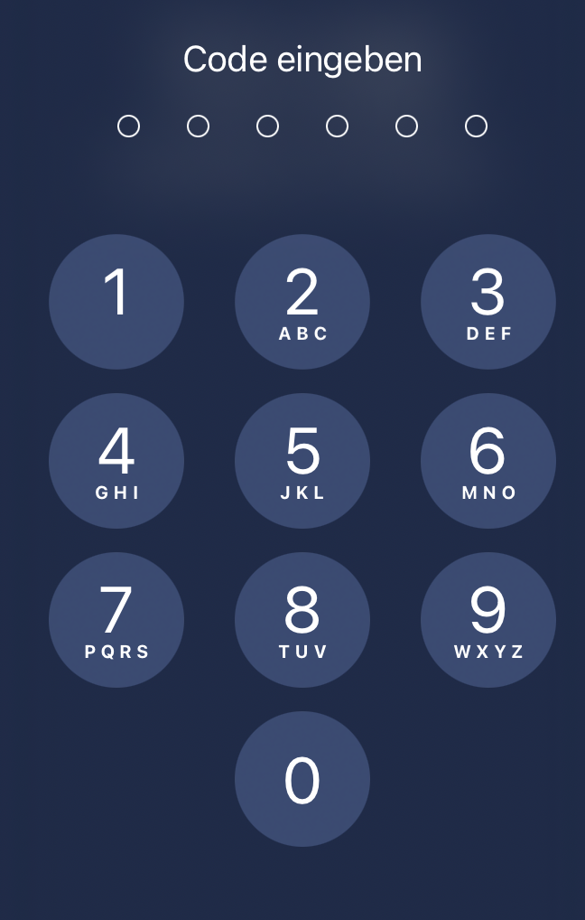
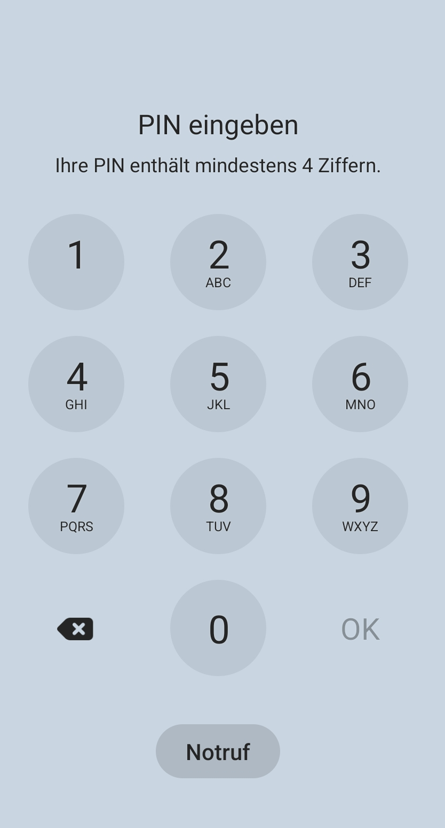
Bildschirmsperre: Code bzw. PIN
Der Code bzw. die PIN besteht aus mindestens vier Ziffern.
Kurze Zahlenkombinationen sind leicht zu merken und einzugeben.
Je kürzer und leichter,
desto einfacher ist es,
den Code zu erraten.
2/6
Notes:
Code bzw. PIN
Der Code bzw. die PIN für die Bildschirmsperre besteht aus mindestens vier Ziffern und ist nicht mit der SIM-PIN (also dem Code für die SIM-Karte des Geräts) zu verwechseln. Vorteil eines Codes ist, dass kurze Zahlenkombinationen meist leicht zu merken und einzugeben sind. Allerdings: Je kürzer und leichter, desto einfacher ist es für Unbefugte, den Code zu erraten. Verwenden Sie deshalb mehr als 4 Ziffern und verzichten Sie auf Zahlenfolgen wie „123456“ und Wiederholungen wie „111111“ oder „123123“.

Slide 5
Bildschirmsperre: Fingerabdruck
Sie müssen den Abdruck eines Fingers (z.B. Ihres Daumens) einmalig auf Ihrem Gerät registrieren.
Um Ihr Gerät fortan zu entsperren, genügt es,
diesen Finger einen
Moment auf den Sensor
zu legen.
Das Entsperren gelingt schnell, unkompliziert und sicher.
Nicht alle Geräte haben einen Fingerabdrucksensor.
Bei unreinem Finger kann die Erkennung misslingen.
3/6
Notes:
Fingerabdruck
Für ein schnelles und unkompliziertes Entsperren des Geräts bietet sich der Fingerabdruck an. Dazu müssen Sie den Abdruck einer Ihrer Finger (z.B. Daumen) einmalig auf Ihrem Gerät registrieren. Um Ihr Gerät fortan zu entsperren, genügt es, diesen Finger einen Moment auf den Sensor zu legen. Bei nassem, verletztem oder verschmutztem Finger kann die Erkennung misslingen, in diesem Fall wird eine alternativ hinterlegte Sperre (z.B. Code) abgefragt. Somit lässt sich das Entsperren per Fingerabdruck immer nur zusätzlich zu einer anderen Sperre einrichten (auch wenn diese im Normalfall nicht abgefragt wird).
Nicht alle Geräte haben einen solchen Sensor, er steht jedoch in vielen neueren Smartphones und einigen neueren Tablets zur Verfügung. Fast alle aktuellen iPhones verfügen stattdessen über Sensoren zur Gesichtserkennung (siehe nächste Folie).

Slide 6
Bildschirmsperre: Gesicht
Sie müssen Ihr Gesicht einmalig auf Ihrem Gerät registrieren.
Über die Kamera (oder weitere Sensoren) Ihres Geräts wird Ihr Gesicht gescannt, bei Übereinstimmung mit dem zuvor registrierten Gesicht wird das Gerät entsperrt.
Das Entsperren gelingt schnell und unkompliziert.
Nicht bei allen Geräten ist die Gesichtserkennung sicher!
Wenn Sie eine Maske tragen
oder das Licht zu schwach ist,
kann die Erkennung misslingen.
4/6
Notes:
Gesicht
Die meisten neueren Geräte bieten als weitere Möglichkeit die Gesichtserkennung. Um das Smartphone oder Tablet zu entsperren, halten Sie das Gerät einfach vor Ihr Gesicht – da Sie es ja gerade entsperren wollen, haben Sie es meist schon richtig positioniert. Über die Kamera Ihres Geräts (oder mithilfe zusätzlicher Sensoren) wird Ihr Gesicht gescannt, bei Übereinstimmung mit dem zuvor registrierten Gesicht wird das Gerät entsperrt. Wenn Sie eine Maske oder Sonnenbrille tragen oder das Licht zu schwach ist, kann die Erkennung misslingen, in diesem Fall wird eine alternativ hinterlegte Sperre (z.B. Code) abgefragt. Somit lässt sich das Entsperren per Gesicht immer nur zusätzlich zu einer anderen Sperre einrichten (auch wenn diese im Normalfall nicht abgefragt wird).
Bei Apple-Geräten gilt die Gesichtserkennung (hier „Face ID“ genannt) als äußerst sicher. Bei Android-Geräten gibt es große Unterschiede, wie sicher die Gesichtserkennung umgesetzt ist – wir empfehlen daher, vor Nutzung der Funktion entsprechende Testberichte für Ihr Gerät zu lesen (Geräte, die zur Erkennung lediglich die Selfie-Kamera nutzen, lassen sich oft schon durch ein Foto der Person entsperren, erst durch zusätzliche Sensoren wird die Erkennung zuverlässiger).

Slide 7

Bildschirmsperre: Passwort/alphanumerischer Code
Das Passwort muss mindestens vier Zeichen enthalten, darunter einen Buchstaben.
Bei komplizierten Passwörtern ist das Gerät sehr sicher.
Komplizierte Passwörter sind schwer zu merken und müssen jedes Mal eingegeben werden.
Sehr einfache Passwörter sind auch
sehr unsicher.
5/6
Notes:
Bei Android: Passwort
Das Passwort muss in der Regel mindestens vier Zeichen enthalten, darunter einen Buchstaben. Die Sicherheit eines Passworts steigt, wenn es möglichst lang ist und neben Groß- und Kleinbuchstaben auch Zahlen und Sonderzeichen enthält. Verzichten Sie auf allzu einfache Passwörter wie Ihren Namen oder einzelne Wörter. Bedenken Sie jedoch, dass Sie sich das Passwort merken und jedes Mal eingeben müssen, um Ihr Gerät zu entsperren.
Bei Apple: alphanumerischer Code
Bei Apple findet sich das Passwort in der Einstellung „Code“. Standardmäßig wird dort ein Zahlencode verlangt (s.o.), jedoch lässt sich beim Eingeben eines neuen Codes auch die Option „Eigener alphanumerischer Code“ auswählen. Hier kann dann ein Passwort aus Zahlen, Buchstaben und Sonderzeichen eingegeben werden.

Slide 8

Bildschirmsperre: Muster (nur Android)
Eine beliebte Methode ist die Gestenerkennung über ein Muster.
Das Entsperren gelingt schnell und unkompliziert. Muster sind leicht
zu merken.
Durch Schmierspuren auf dem Display oder zu einfache Muster ist das
Gerät häufig nur mäßig gesichert.
6/6
Notes:
Muster (nur Android)
Eine beliebte Methode ist die Gestenerkennung über ein Muster. Hierfür legen Sie zunächst ein Muster fest, das in einem Raster mit neun Punkten mindestens vier Punkte verbindet. Dieses Muster müssen Sie jedes Mal, wenn Sie Ihr Gerät entsperren wollen, auf dem Smartphone oder Tablet mit dem Finger zeichnen. Muster sind einfach zu merken und ermöglichen ein schnelles Entsperren des Geräts. Allerdings ist das Gerät durch Schmierspuren auf dem Display oder ein zu einfaches Muster häufig nur mäßig gesichert. Verwenden Sie deshalb ein schwer zu erratendes Muster (keine einfachen geometrischen oder Buchstaben-Formen) mit mehr als vier Punkten und verwischen Sie anschließend eventuelle Schmierspuren.
Die Bildschirmsperre per Muster gibt es nur bei Android-Geräten, bei Apple ist dies keine Option.

Slide 9
Tipp
Verwechseln Sie nicht die Bildschirmsperre mit Ihrer SIM-PIN!
Notes:
Beachten Sie: Die Bildschirmsperre ist nicht mit der SIM-PIN (dem PIN-Code für die SIM-Karte) des Smartphones oder Tablets zu verwechseln. Die SIM-PIN wird nur beim Einschalten des Gerätes (wenn es vorher ganz ausgeschaltet war) abgefragt und schützt Sie davor, dass Unbefugte über Ihre SIM-Karte telefonieren oder mobile Daten nutzen. Durch die Bildschirmsperre, die sich immer einschaltet, wenn das Gerät in den Ruhezustand geht, wird das Smartphone oder Tablet mit all seinen Funktionen und gespeicherten Daten geschützt.

Slide 10


Bildschirmsperre einrichten
Öffnen Sie die App „Einstellungen“.
Achtung: Ab jetzt unterscheiden sich die Schritte je nach System, also abhängig davon, ob Sie ein Android- oder ein Apple-
Gerät nutzen!
1/8
Notes:
Unterstützen Sie die Teilnehmenden, falls sie sich eine Bildschirmsperre einrichten möchten. Erklären Sie anhand der Bilderreihe in der Präsentation, wie die Teilnehmenden eine Bildschirmsperre ihrer Wahl einrichten können. Stehen Sie bei Stolpersteinen zu Verfügung.
Achten Sie darauf, dass die Teilnehmenden jeweils nur bei dem System ihres Geräts (Android oder Apple) nach den entsprechenden Einstellungen suchen. Zunächst werden die Schritte an Android-Geräten gezeigt, anschließend für Apple-Geräte.
(Folie 1/8, Gesamtdauer der 8 Folien: 15 Minuten)

Slide 11
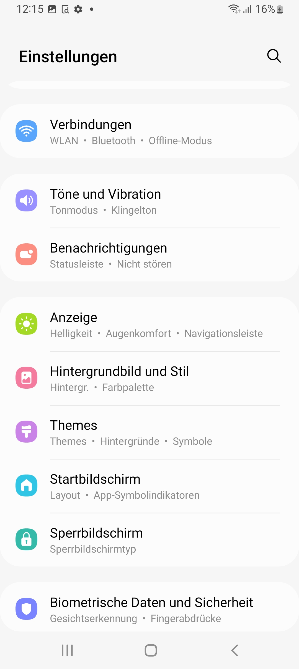

Bildschirmsperre einrichten: Android
Tippen Sie auf „Sperrbildschirm“, „Displaysperre“ oder „Gerätesperre“.
Bei manchen Herstellern finden Sie auf dieser Ebene bereits einen gesonderten Punkt „Gesichtserkennung“.
Ist keiner dieser Begriffe zu sehen, tippen Sie zunächst auf den Menüpunkt „Sicherheit“.
2/8
Notes:
Tippen Sie auf Sperrbildschirm, Displaysperre oder Gerätesperre. Bei manchen Herstellern finden Sie auf dieser Ebene bereits einen gesonderten Punkt Gesichtserkennung. Ist keiner dieser Begriffe zu sehen, tippen Sie zunächst auf den Menüpunkt „Sicherheit“.

Slide 12

Bildschirmsperre einrichten: Android
Wählen Sie dann ggf. „Sperrbildschirmtyp“ oder „Displaysperre“ aus.
Um eine bestehende Bildschirmsperre zu ändern, müssen Sie zunächst Ihre PIN,
Ihr Muster (wie hier) oder
Ihr Passwort eingeben.
3/8
Notes:
Wenn Sie schon eine Bildschirmsperre eingerichtet haben, müssen Sie, um diese zu ändern, zunächst Ihre PIN, Ihr Muster oder Ihr Passwort eingeben.

Slide 13
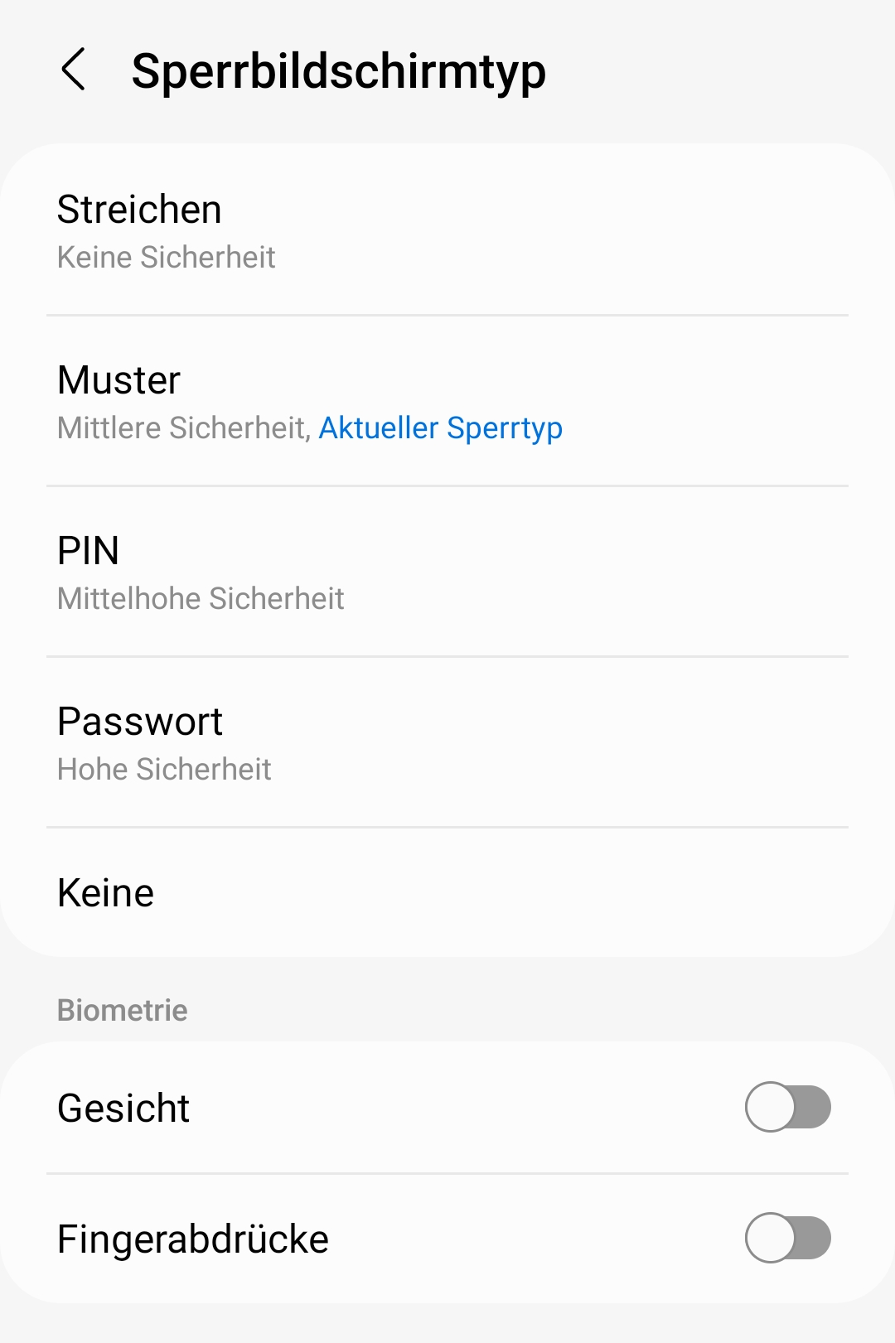
Bildschirmsperre einrichten: Android
Jetzt können Sie die gewünschte Methode auswählen:
Streichen/Wischen, Muster, PIN, Passwort, Fingerabdruck oder Gesichtserkennung.
Danach folgen Sie den Anweisungen.
4/8
Notes:
Jetzt können Sie die gewünschte Methode auswählen: Streichen/Wischen, Muster, PIN, Passwort, Fingerabdruck oder Gesichtserkennung. Danach folgen Sie den Anweisungen.
Wenn Sie ein Muster einstellen wollen, müssen Sie dieses zweimal mit Ihrem Finger nachfahren. Auch die PIN müssen Sie zweimal hintereinander eingeben. Damit wird sichergestellt, dass Sie sich nicht versehentlich vertippt haben. Beim Fingerabdruck und der Gesichtserkennung müssen Sie Ihren Finger bzw. Ihr Gesicht einmalig registrieren.

Slide 14
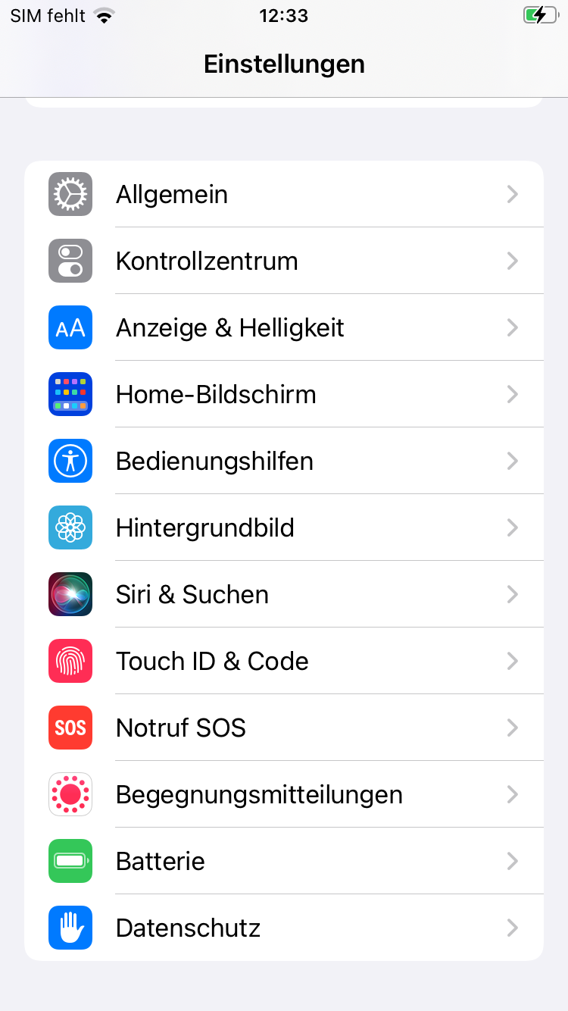
Bildschirmsperre einrichten: Apple
Wählen Sie den Menüpunkt „Code“
bzw. „Touch ID und Code“
bzw. „Face ID und Code“.
5/8
Notes:
Wählen Sie den Menüpunkt Code bzw. Touch ID und Code bzw. Face ID und Code – abhängig vom Gerät wird eine dieser Varianten angezeigt.

Slide 15
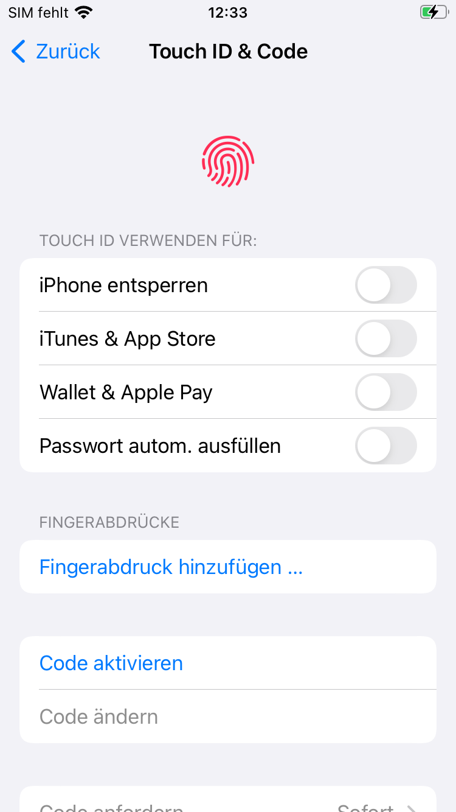
Bildschirmsperre einrichten: Apple
Wenn Sie jetzt auf „Code aktivieren“ tippen, können Sie einen Sperrcode für das Gerät einstellen.
Haben Sie bereits einen Code eingestellt, tippen Sie auf „Code ändern“.
6/8
Notes:
Wenn Sie jetzt auf Code aktivieren tippen, können Sie einen Sperrcode für das Gerät einstellen. Haben Sie bereits einen Code eingestellt, tippen Sie auf Code ändern. Auch wenn Sie als primäre Bildschirmsperre den Fingerabdruck oder die Gesichtserkennung aktivieren wollen – ein Code muss immer zuerst eingerichtet werden, für den Fall, dass Ihr Finger oder Gesicht nicht erkannt werden kann.

Slide 16
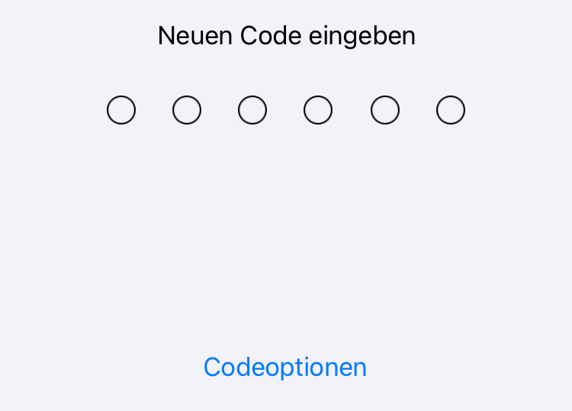
Bildschirmsperre einrichten: Apple
Der Code besteht standardmäßig aus sechs Ziffern.
Wenn Sie die Länge ändern wollen, tippen Sie auf „Codeoptionen“.
7/8
Notes:
Der Code besteht standardmäßig aus sechs Ziffern. Wenn Sie die Länge ändern wollen (oder einen alphanumerischen Code eingeben wollen), tippen Sie auf Codeoptionen.

Slide 17
Bildschirmsperre einrichten: Apple
Anschließend können Sie je nach Gerät Fingerabdruck oder Gesichtserkennung aktivieren. Wählen Sie dazu den Menüpunkt „Fingerabdruck hinzufügen“ bzw. „Face ID konfigurieren“ und folgen Sie den Anweisungen.
8/8
Notes:
Anschließend können Sie je nach Gerät Fingerabdruck oder Gesichtserkennung aktivieren. Wählen Sie dazu (nach wie vor unter den Einstellungen) den Menüpunkt Fingerabdruck hinzufügen bzw. Face ID konfigurieren und folgen Sie den Anweisungen.

Slide 18
Fragen
Was ist noch offen?
Nutzen Sie die App als Nachschlagewerk.
Notes:
Klären Sie Fragen.
Weisen Sie auf die Kapitel „Was ist eine Bildschirmsperre?“ und „Die Bildschirmsperre einrichten: So geht’s!“ im Modul 2 der App hin – hier finden die Teilnehmenden die heute besprochenen Inhalte zum Nachlesen.
Kündigen Sie das nächste Treffen an und verabschieden Sie sich.
(Dauer: 10 Minuten)

Slide 19
Digital dabei – Startpaket
Danke und bis
zum nächsten Mal!

